Slide 1
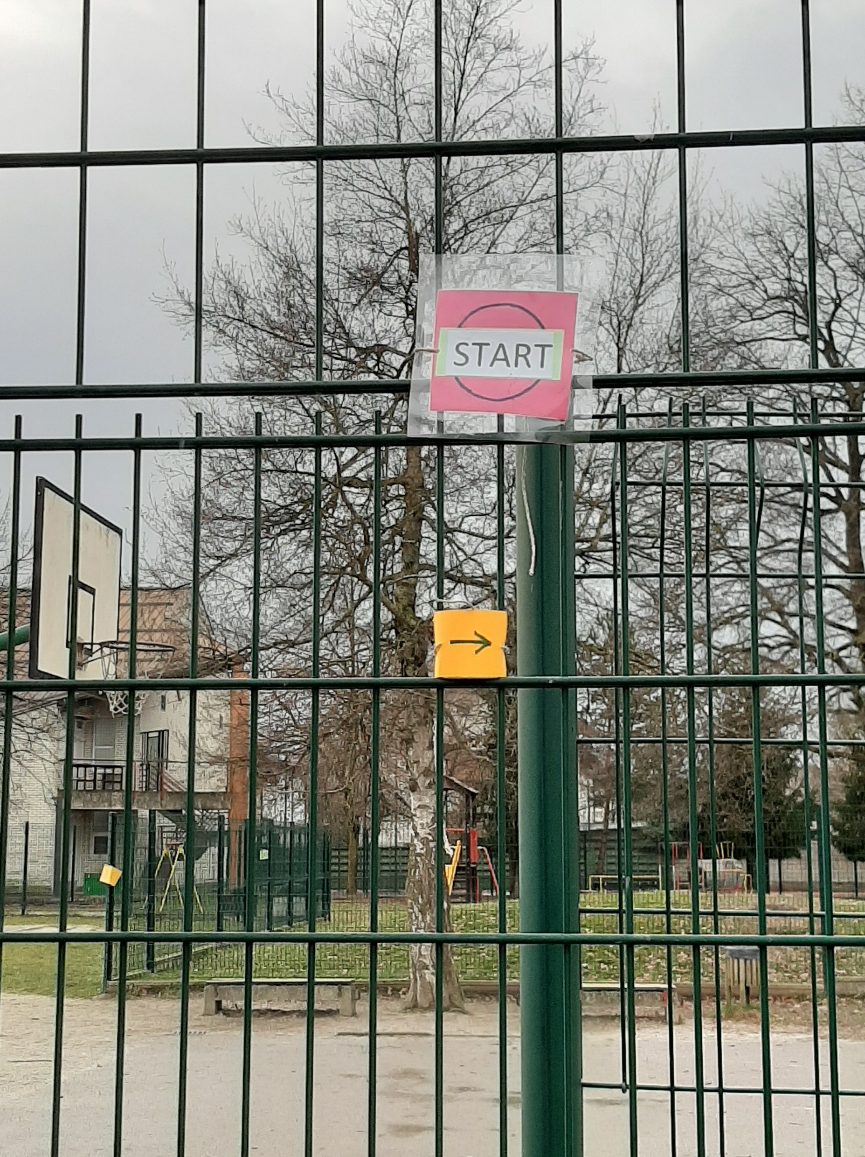
Orientacijski pohod, 21. 1. 2021
START pred OŠ Kolezija

Slide 2
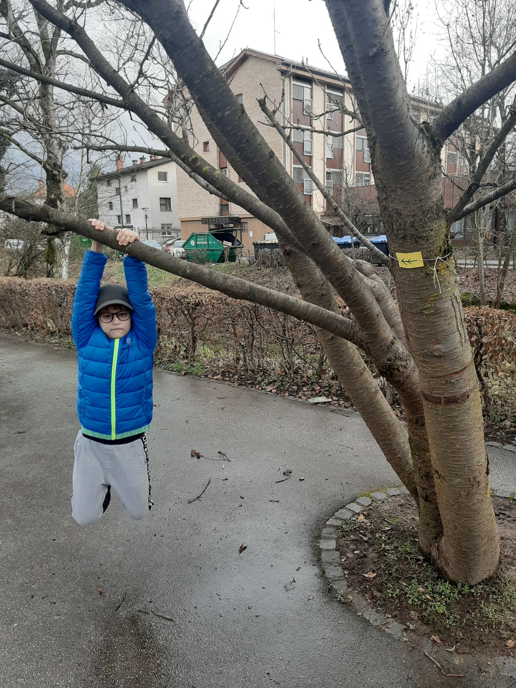
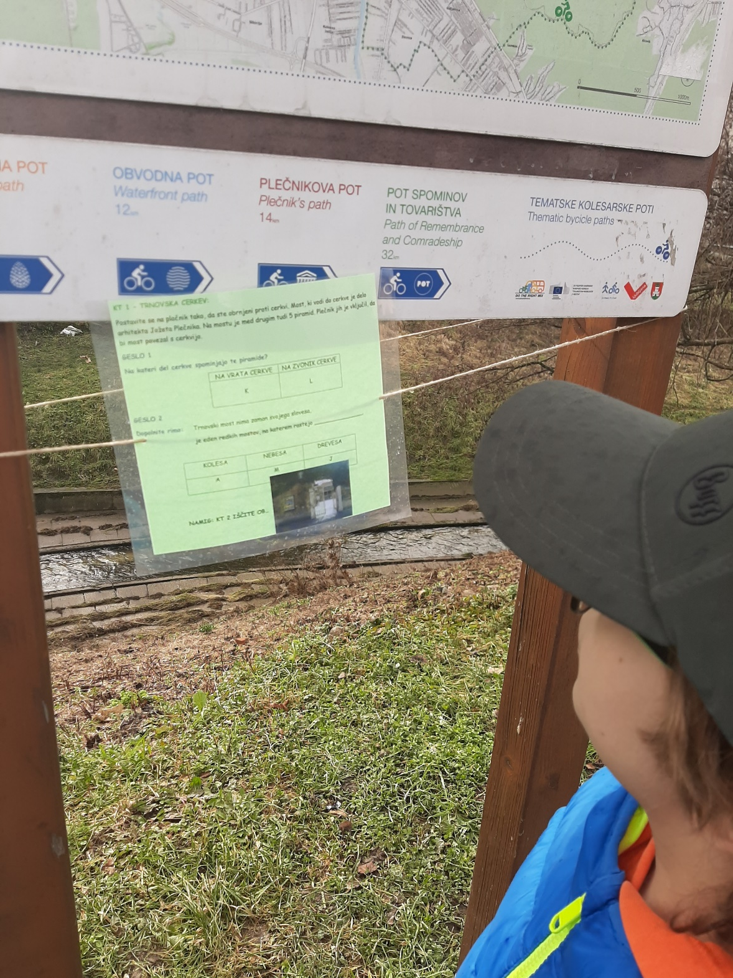
Ob Gradaščici do prvega izziva.

Slide 3
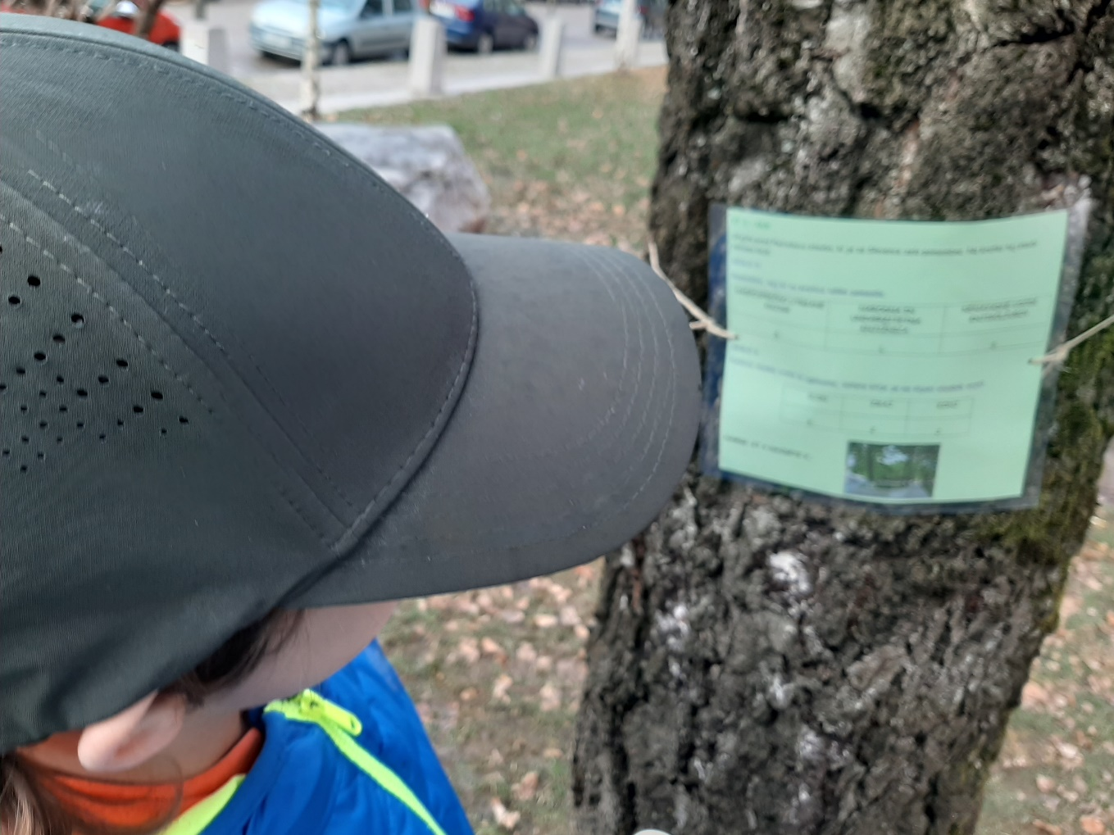
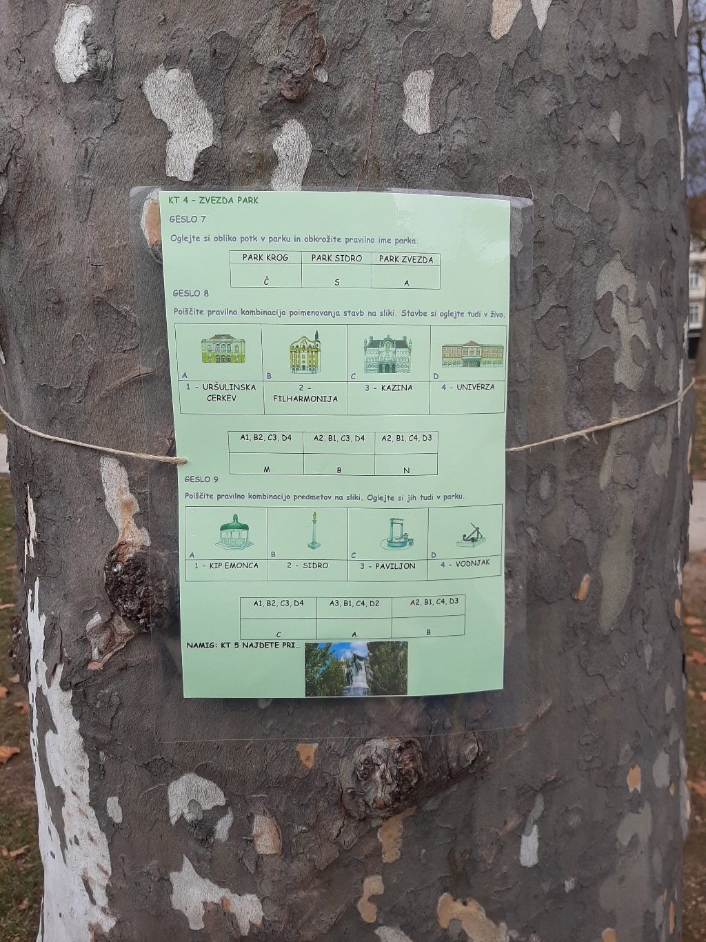
Uganke ob Križankah, NUK in v Zvezda parku.

Slide 4
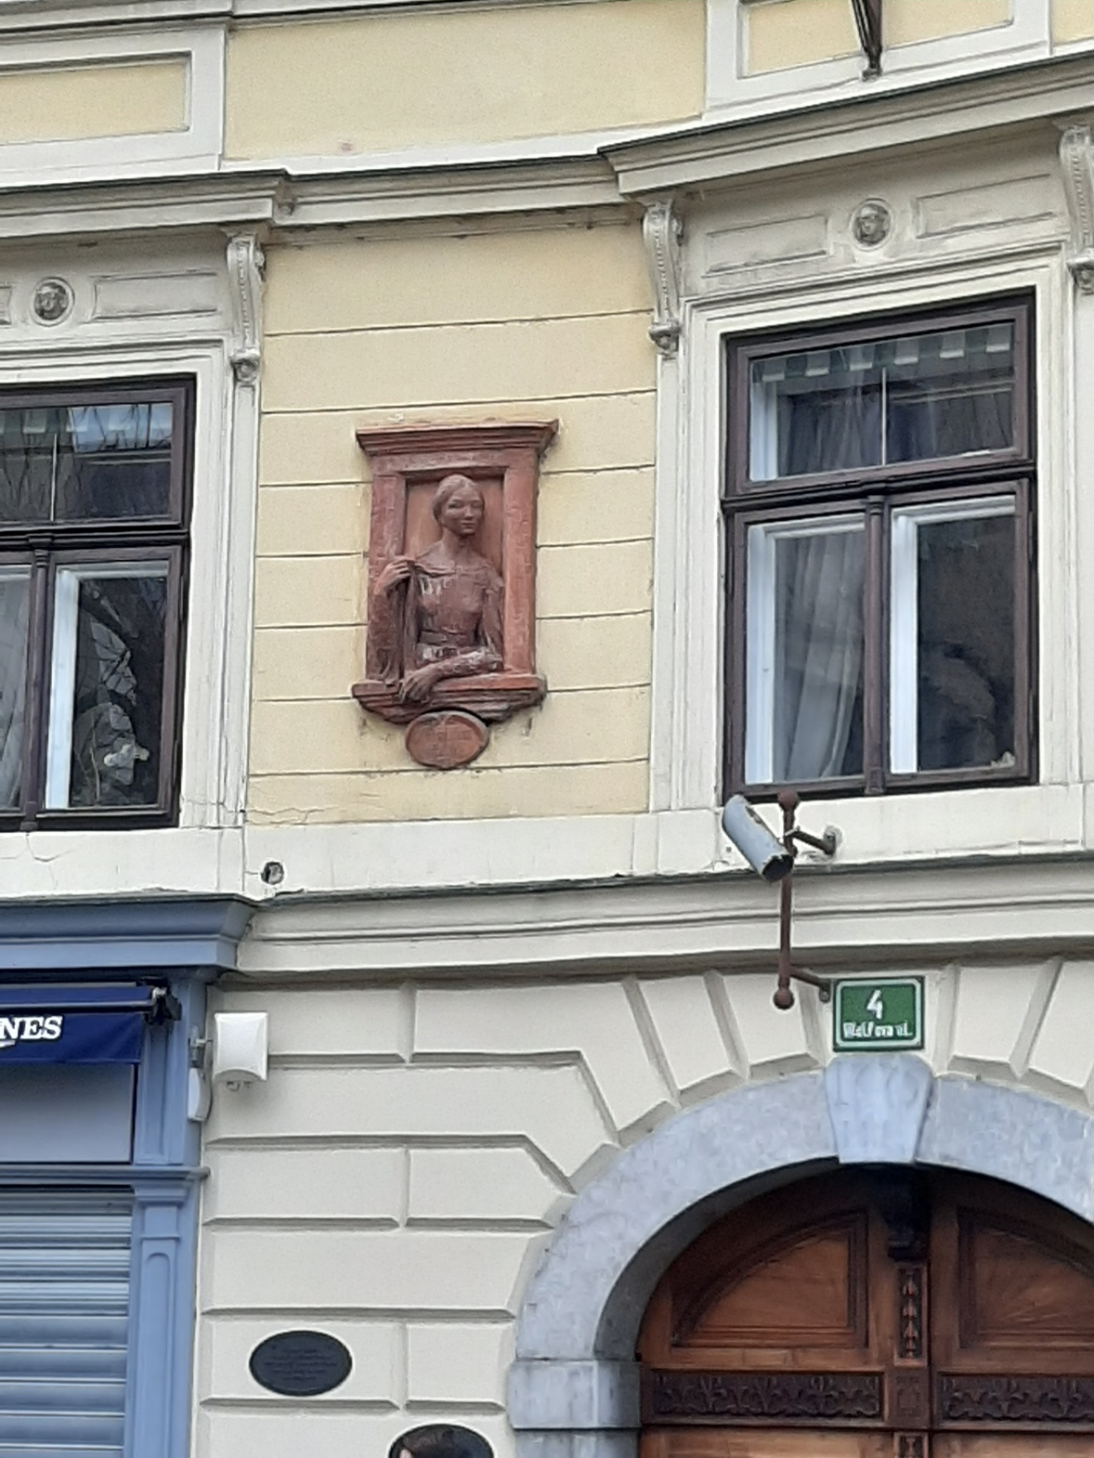
KT na Prešernovem trgu in Primičeva Julija.

Slide 5
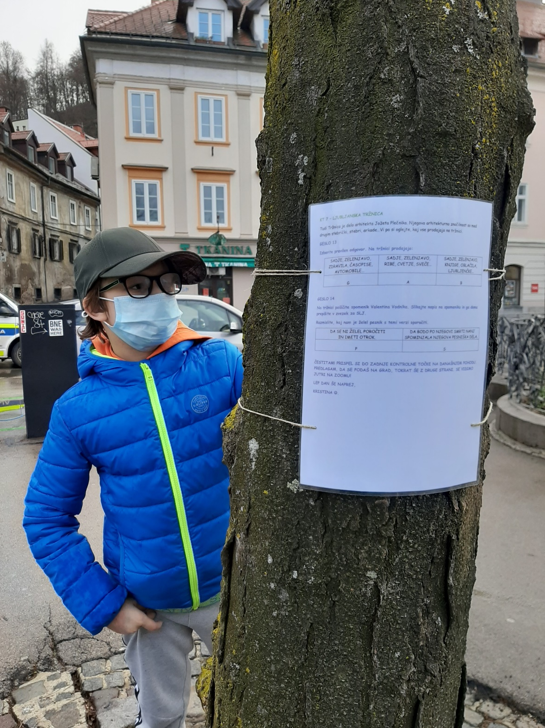
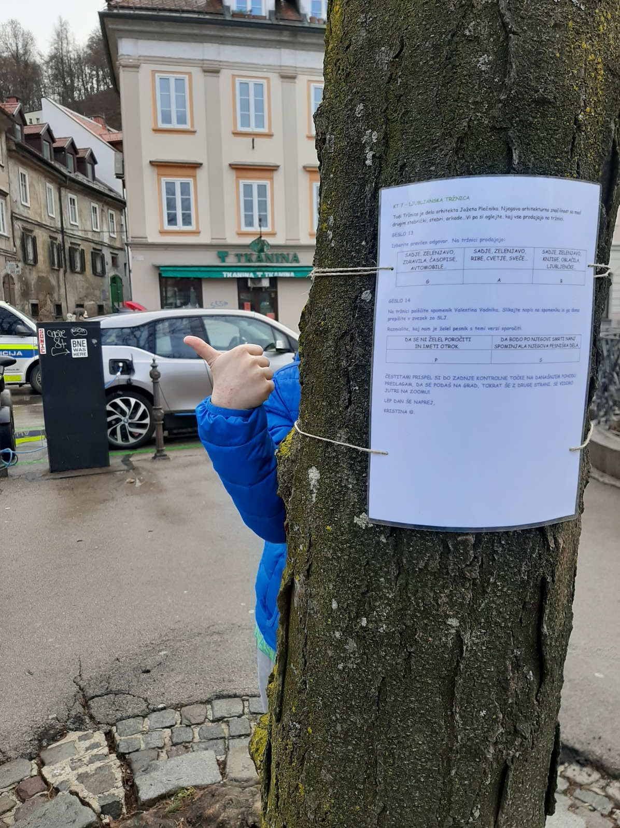
Kontrolna točka na Zmajskem mostu in zaključek na tržnici. Ob reševanju zadnje uganke je bila ura točno 14 h in iz ure na Lutkovnem gledališču je prišla lutka Martina Krpana s kobilico. In geslo: LJUBLJANA NI VAS. ☺

Slide 6
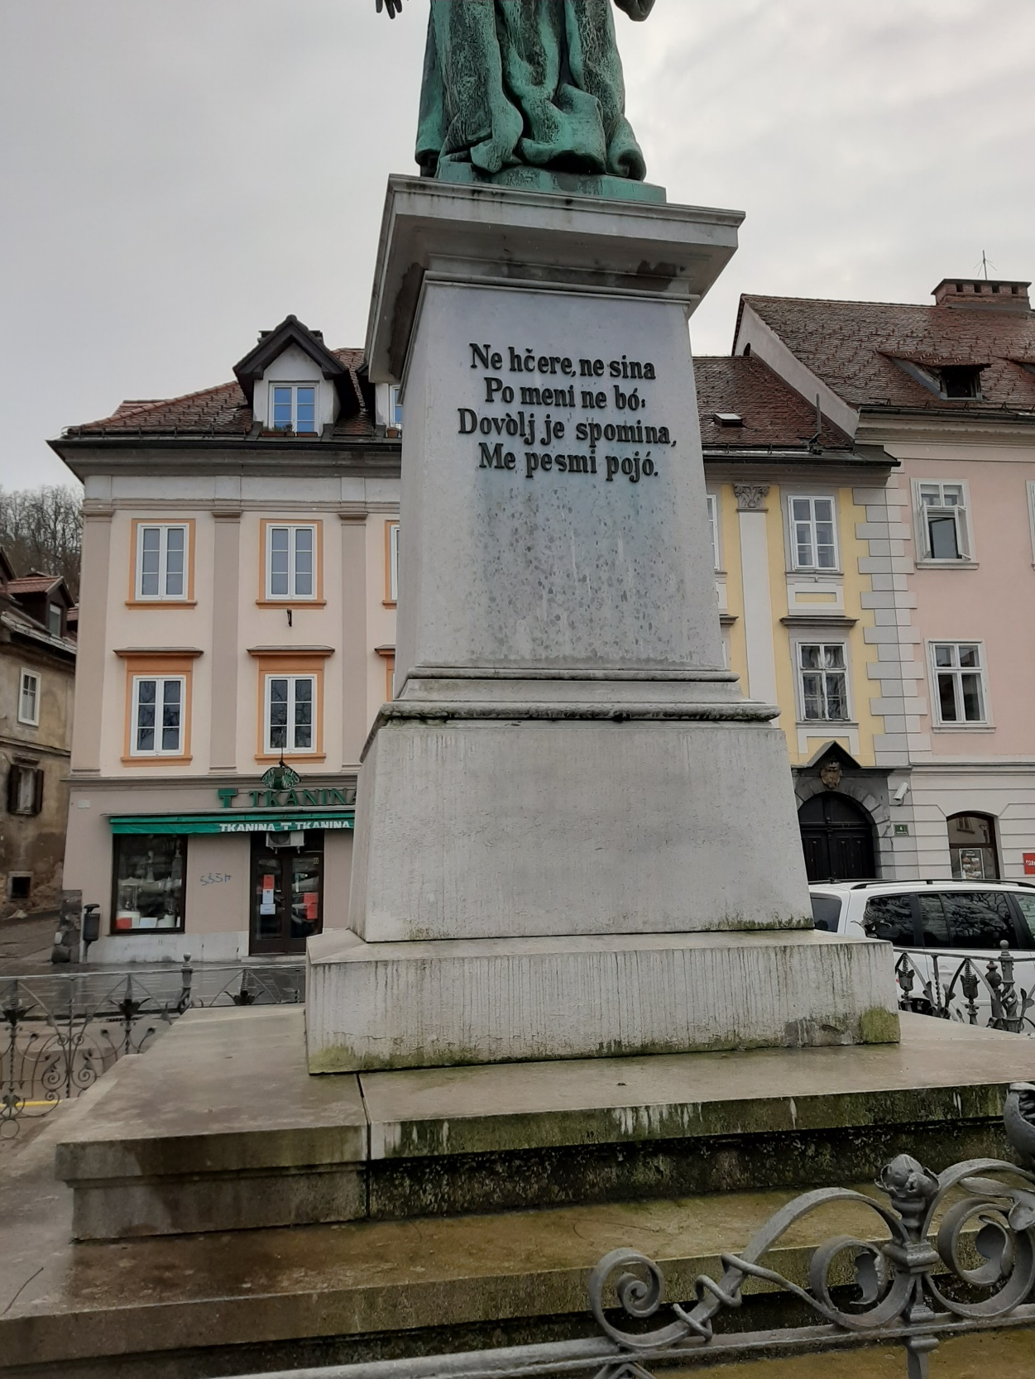
Kip Valentina Vodnika s pesmijo. Valentin Vodnik je bil prvi posvetni slovenski pesnik.
Valentin Vodnik: Dramilo
Slovenc, tvoja zemlja je zdrava
in pridnim nje lega najprava.
Pólje, vinograd,
gora, morjé,
ruda, kupčija
tebe redé.
Za uk si prebrisane glave
pa čedne in trdne postave.
Išče te sreča,
um ti je dan,
našel jo boš, ak'
nisi zaspan.
Glej, stvarnica vse ti ponudi,
iz rok ji prejemat ne mudi!
Lenega čaka
strgan rokav,
pal'ca beraška,
prazen bokal.

